Slide 1
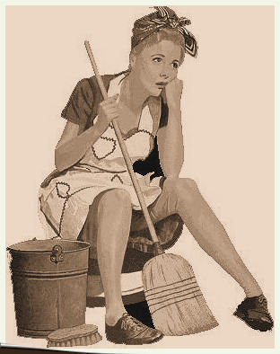
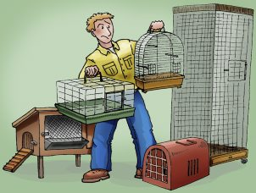
Huisvesting en Hygiëne
Les 3
Blok 1

Slide 2
Waar hebben we het vorige week over gehad?
Drie aspecten zijn met elkaar verbonden als het om dierenwelzijn.
De vijf vrijheden van Brambell
Het besluit houders van dieren
Regels waar dierverblijven aan moeten voldoen.
Drie verplichte ruimtes voor de opvang van zieke dieren.
Zoönoses
Reinigen
Desinfecteren

Slide 3
Wat gaan we deze les doen?
1e uur: Omgevingsfactoren en de huisvesting bij de hond
2e uur: Werken aan de presentatie en samenvatting: de ideale huisvesting (afronden)

Slide 4
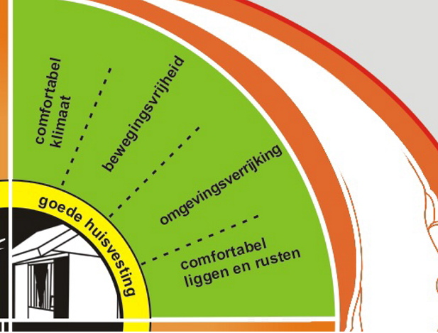
Dierenwelzijn en de huisvesting

Slide 5
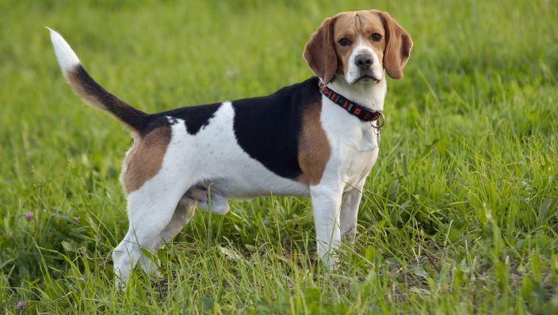
Invloeden uit de omgeving
Verlichting
Geluid
Geur
Feromonen
Gevoel
Oppervlak

Slide 6
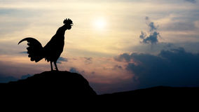
Verlichting
Bioritme
Is het natuurlijke dag- en nachtritme van een dier.
Ook wel een 24-uursritme of slaap-waakritme genoemd.
Voorbeelden:
“In mei leggen alle vogels een ei”
Pluimveehouderij manipuleert het daglicht, om een maximaal aantal eieren te krijgen.
Bij reptielen en amfibieën: uv-straling via het licht.
Bekijk dit filmpje maar eens thuis.

Slide 7
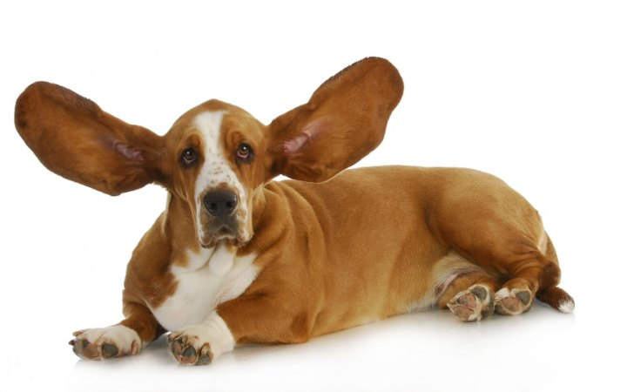
Geluid
Dieren kunnen stress ervaren door omgevingsgeluiden.
Veel dieren horen andere toonhoogten dan wij mensen.
Wat kun je er tegen doen:
Goede isolatie
Altijd aanwezig zijn van een persoon (stemmen)
Ontspanningsmuziek voor dieren

Slide 8
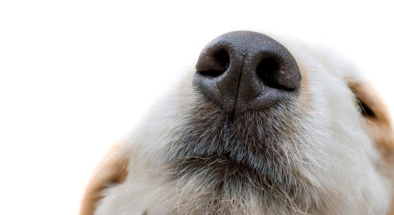
Geur
Dieren kunnen beïnvloed worden door bepaalde geuren.
Voorbeelden hiervan zijn:
Je hebt zelf een kat thuis en de buurvrouw komt met haar hond op bezoek. De geur van de hond kan bij de kat een angstig gevoel veroorzaken.
Angstige honden of katten kunnen hun anaalklieren legen. Andere dieren in de omgeving ruiken dit en worden hier ook onrustig en gestrest van.
Let dus op in een dierenwinkel of pension!
Waar plaats je welk dier?

Slide 9
Feromonen
Feromonen zijn chemische stofjes die zowel door mensen als dieren wordt afgescheiden om een boodschap aan soortgenoten over te brengen.
https://www.youtube.com/watch?v=1ka2d0evLJ4
Het orgaan van Jacobsen, dat in onze neus zit, vangt deze stofjes op.
Dieren hebben verschillende feromonen om bijvoorbeeld aan te geven dat ze willen paren of om hun territorium mee af te bakenen.
Mensen hebben deze feromonen nagemaakt om zo natuurlijk gedrag te manipuleren.
https://www.youtube.com/watch?v=-7Qinxbhqhg

Slide 10
Gevoel
Uiteraard is het van belang dat bijvoorbeeld de vloer waarop een dier wil bewegen, niet te glad moet zijn.
Bij de inrichting van een verblijf let je daarom altijd op of de vloer een ruw oppervlak heeft, maar wel goed schoon te maken is i.v.m. hygiëne.
Konijnen en knaagdieren hebben geen harde voetzooltjes en hebben daarom een andere bodembedekking nodig. Let hierbij ook op dat dit schoon is i.v.m. ontstekingen.

Slide 11
5 minuten pauze
Jullie krijgen 5 minuten de tijd om even wat te drinken en/of eten, naar het toilet te gaan of een rondje te lopen.

Slide 12
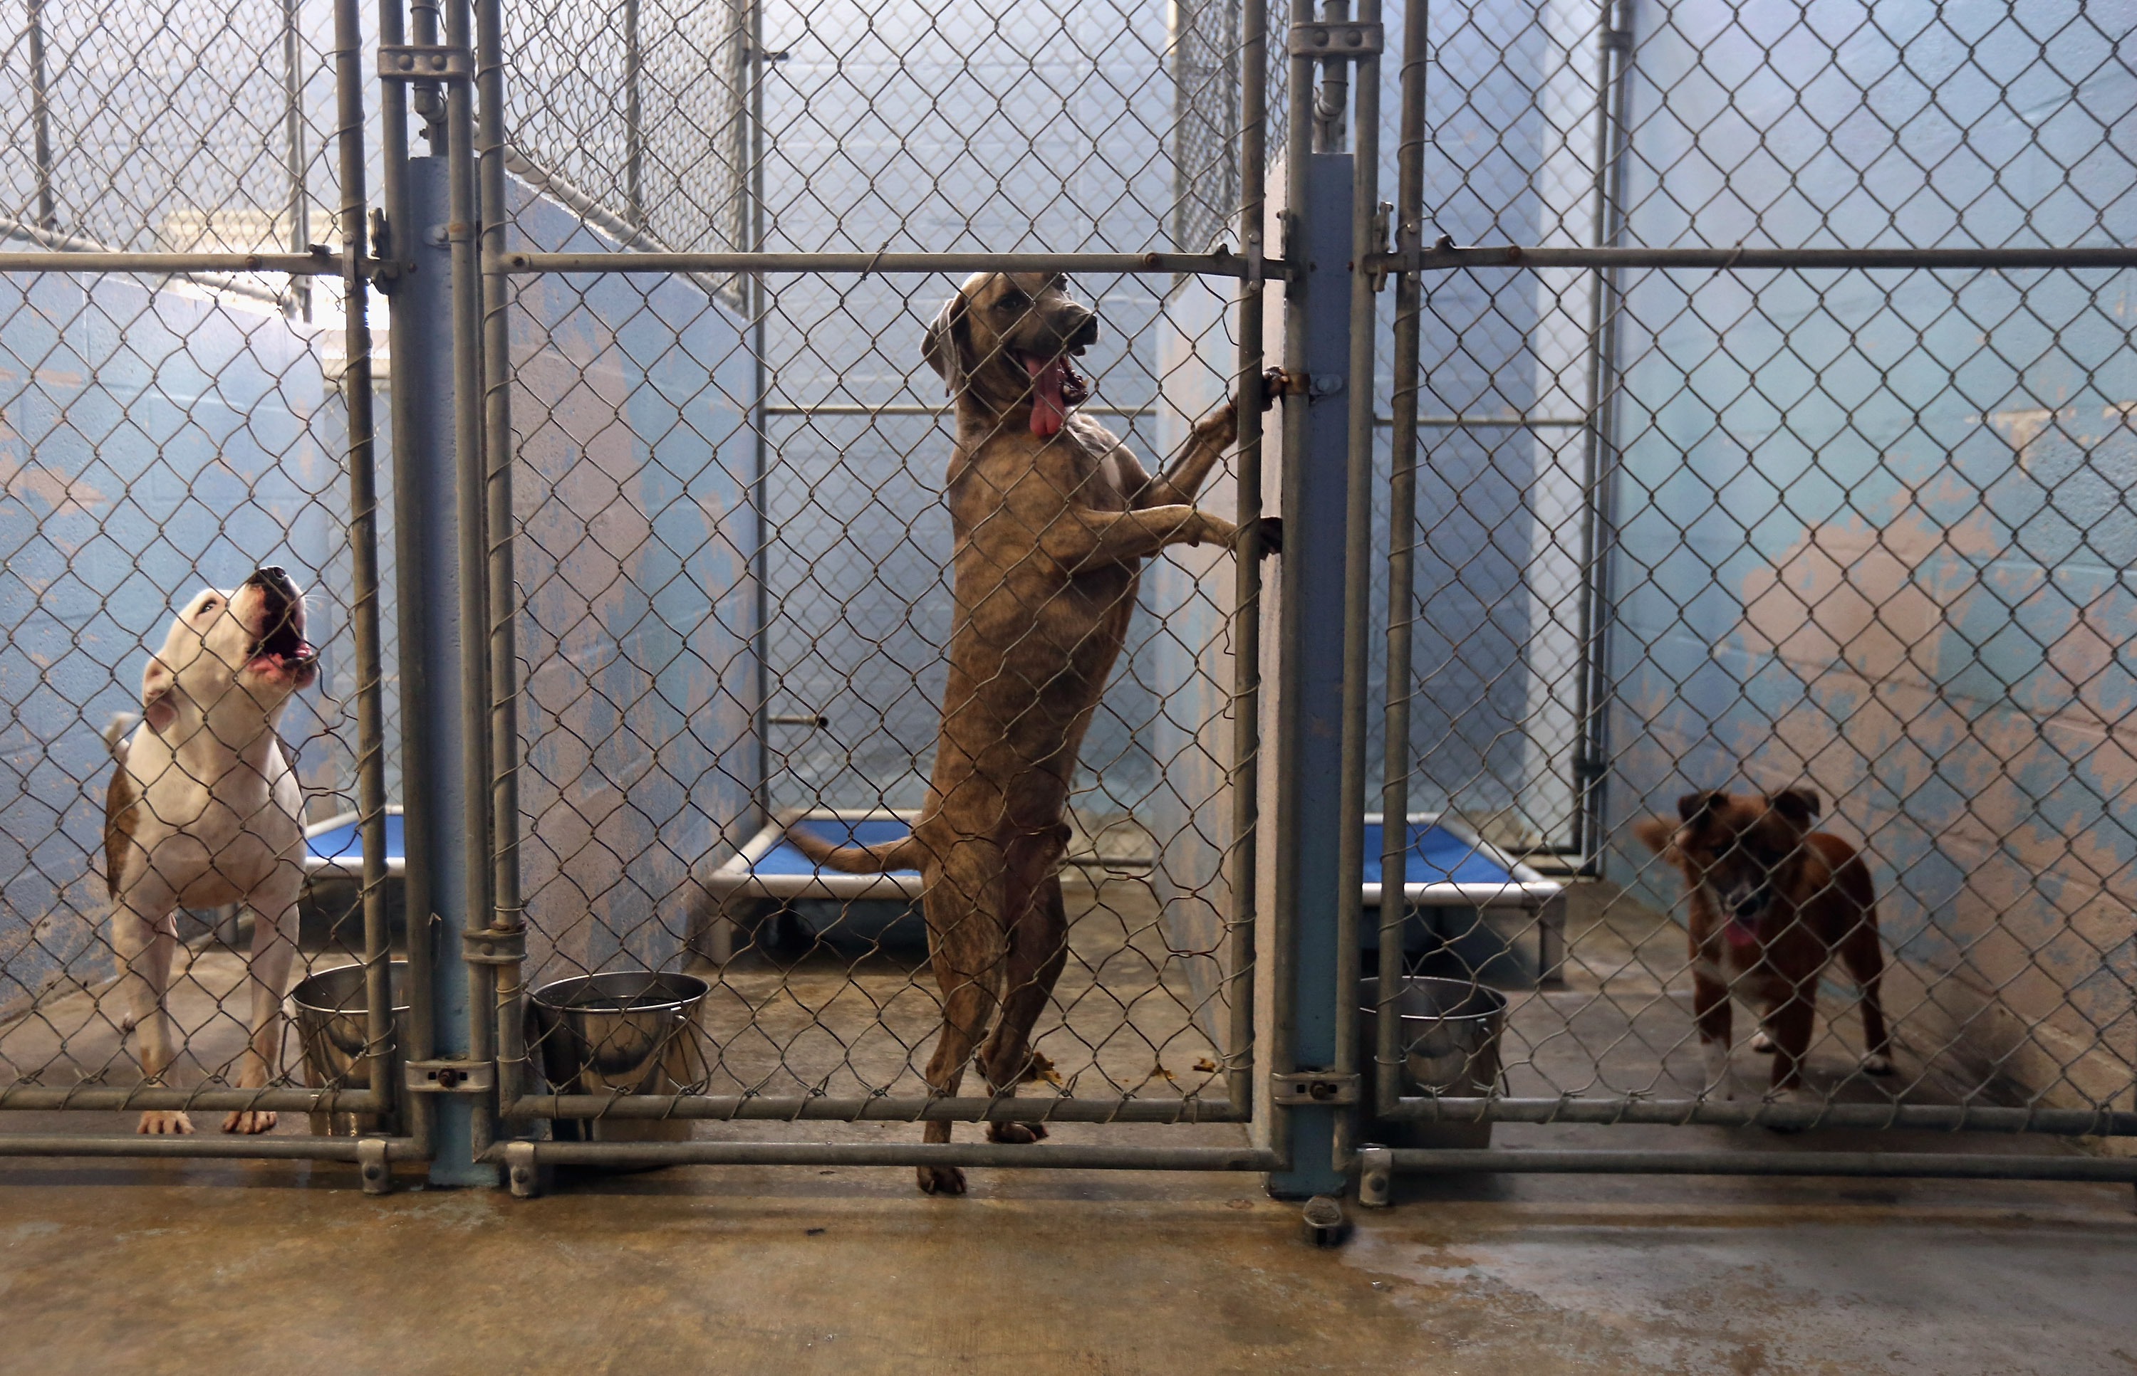
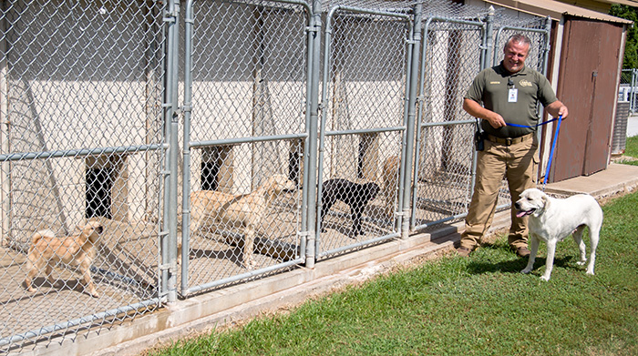
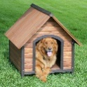
Huisvesting van de hond – Pension/Asiel

Slide 13
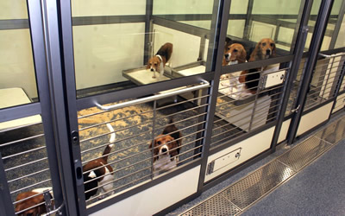
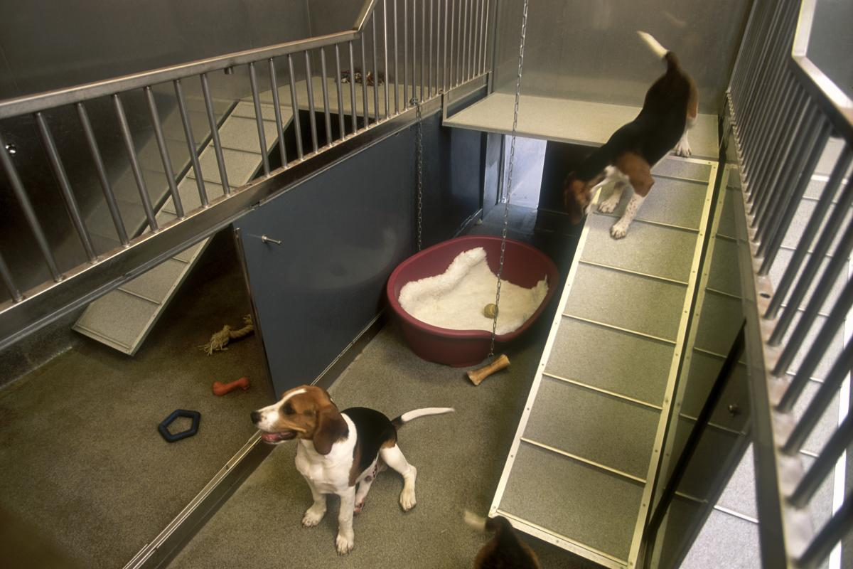
Huisvesting van de hond als proefdier

Slide 14
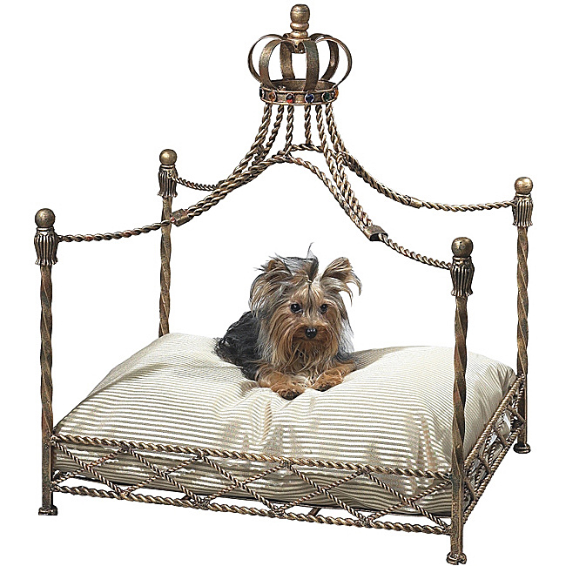
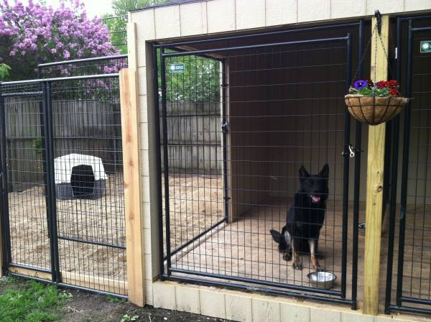
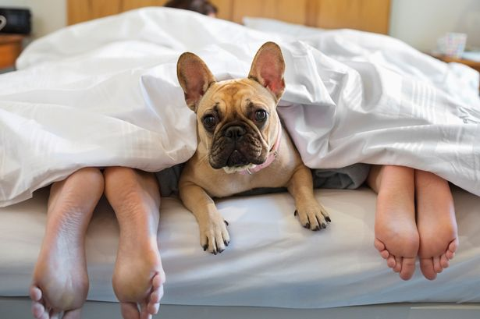
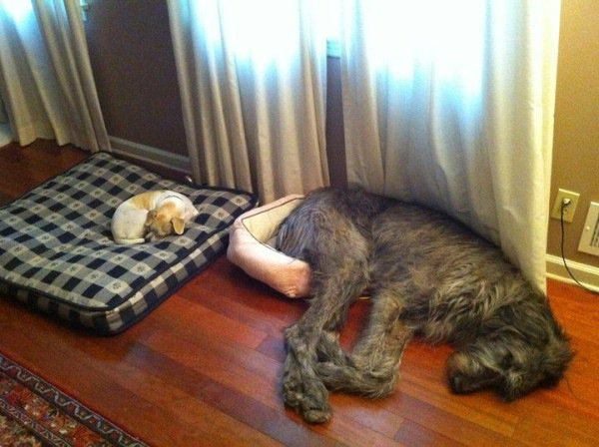
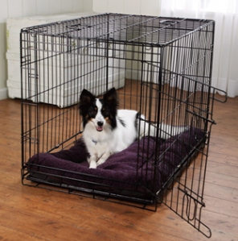
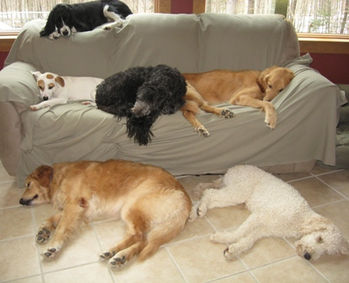
Huisvesting van de hond als huisdier

Slide 15
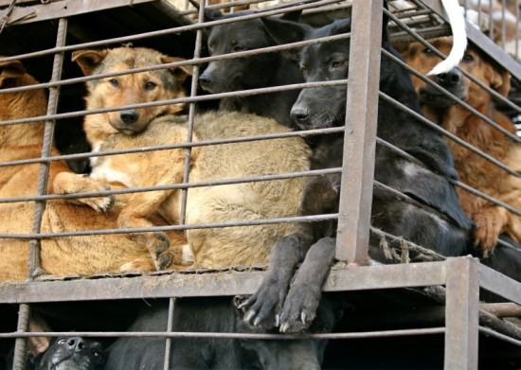
Huisvesting zonder wet & regelgeving

Slide 16
Huisvesting van een hond
Zodra honden bedrijfsmatig gehouden worden, zijn er strenge regels waaraan je je moet houden. Deze staan in het besluit houders van dieren.
Honden zijn van nature groepsdieren. Dat wil zeggen dat het beste is om een hond met andere honden te houden of zelf veel tijd met het dier door te brengen.
In een asiel of kennel zijn de volgende punten van belang:
Hond moet voldoende ruimte hebben om rond te lopen, zonder tegen een andere hond aan te lopen.
Iedere hond moet een eigen slaapplek hebben.
De honden moeten apart van elkaar kunnen eten.

Slide 17
Binnenverblijf

Slide 18
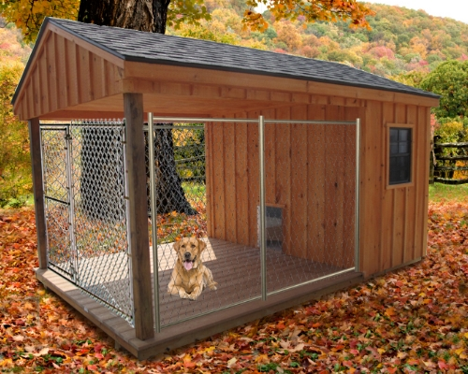
Buitenverblijf
Wanneer de vacht van een hond geschikt is voor het weer buiten, kan een hond prima in de buitenlucht verblijven.
Er moet dan wel een mogelijkheid zijn om alsnog naar binnen te gaan of beschutting mogelijk zijn voor zon en regen.
Een nachthok dient vorstvrij en tochtdicht te zijn.

Slide 19
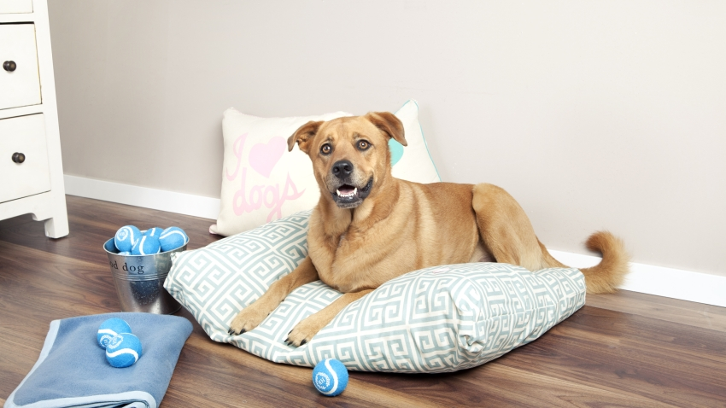
Honden als hobby
Wanneer je een hond thuis houdt, is het belangrijk dat het dier een eigen plek heeft, waar het zich terug kan trekken.
Het beste is om de hond op een plaats te laten liggen, waar niet steeds mensen langs lopen, maar wel overzichtelijk is voor het dier. Op deze manier kan de hond makkelijk zijn omgeving in de gaten houden.
Maak van de ligplaats een prettige en vertrouwde plek, door hem daar een beloning te geven. Zo kun je hem ook makkelijker naar de mand sturen bij bezoek.
Het beste is om het dier niet te storen in zijn slaap.

Slide 20
Ga eens kijken bij de kennels op school
Hoe zijn de kennels ingericht?
Welke onderdelen tref je aan in de kennels?
Wat vindt je van de grootte van de kennels?
Hoe is het klimaat?
Hoe is de hygiëne?
Wat is je mening over deze kennels?
Noteer dit voor jezelf, je hebt 15 minuten de tijd!

Slide 21
Ga nu verder met het ontwerpen van de ideale huisvesting
Let op! De presentatie is volgende week en neem de samenvatting mee!
Het beoordelingsformulier staat op de wikiwijs (108594) bij les 2
Heel veel succes!

Slide 22
Waar hebben we het deze les over gehad?
Invloeden uit de omgeving op een dier:
Verlichting
Geluid
Geur
Feromonen
Gevoel
De huisvesting van een hond
Binnenverblijf
Buitenverblijf
Inrichting bij een hond als huisdier

Slide 23
Volgende week
Presentaties
Samenvatting op papier mee
Reinigings- en ontsmettingsmethoden
Zoönose hond

